Slide 1
ГКОУ РО школа-интернат VI вида г. Волгодонска
Семейное право
Разработка учителя Шевченко Г.Н.
(239-351-603)
2012 год

Slide 2
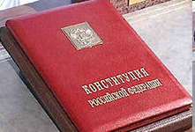

Slide 3
Статья 38
1.Материнство и детство, семья находятся под защитой государства.
2.Забота о детях, их воспитание – равное право и обязанность родителей.
3.Трудоспособные дети, достигшие 18 лет, должны заботиться о нетрудоспособных родителях.

Slide 5
Статья16
1. Мужчины и женщины, достигшие совершеннолетия, имеют право без всяких ограничений по признаку расы, национальности или религии, вступать в брак и основывать семью. Они пользуются одинаковыми правами в отношении вступления в брак, во время состояния в браке и во время его расторжения.
2. Брак может быть заключен только при свободном и полном согласии обеих вступающих в брак сторон.
3. Семья является естественной и основной ячейкой общества и имеет право на защиту со стороны общества и государства.

Slide 7
Из сочинения воспитанника
нашей школы-интерната:
«Меня зовут Иван, я учусь в 9 классе. По-моему, я обычный ребенок, такой же, как тысячи моих сверстников. А вот жизнь моя уже немножко отличается от жизни моих друзей, одноклассников. С детства я, мой брат и две мои сестры находимся в детском доме. Мы всегда были как одно целое, вместе играли, не давали друг друга в обиду. Но настало время, когда мы повзрослели и начали задумываться о своей жизни. Вот у старшей сестры есть уже ребенок, мой племянник, я очень рад, что мы все вместе сможем заботиться о нем. В этой жизни нужно уметь ценить хорошее! У меня в жизни не все идеально, но я не унываю. Я смотрю в будущее с оптимизмом.
Настоящую семью связывают не только родственные отношения, но и душевные. У неё есть своя история, традиции. Вот и я хочу чтобы в моей семье были традиции, которые мы могли бы передавать из поколения в поколение. Кажется, нет человека, который бы не знал выражение: «Все счастливые семьи похожи друг на друга, каждая несчастливая несчастлива по-своему».

Slide 8
функции семьи:

Slide 9
репродуктивная - воспроизводство
общества.

Slide 10
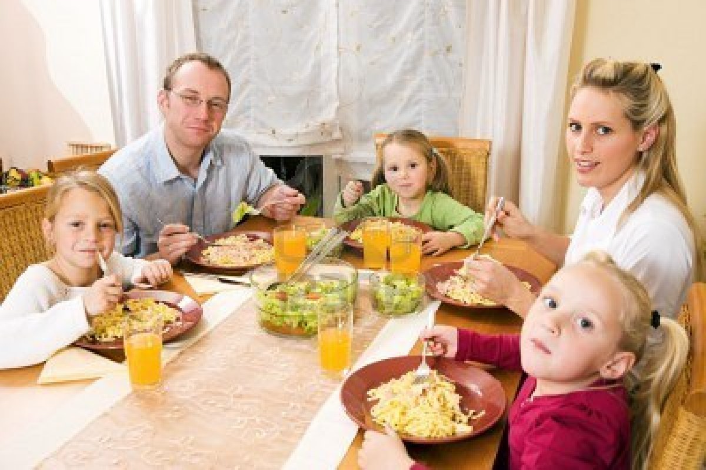
регулятивная ,коммуникабельная-
общение членов
семьи

Slide 11
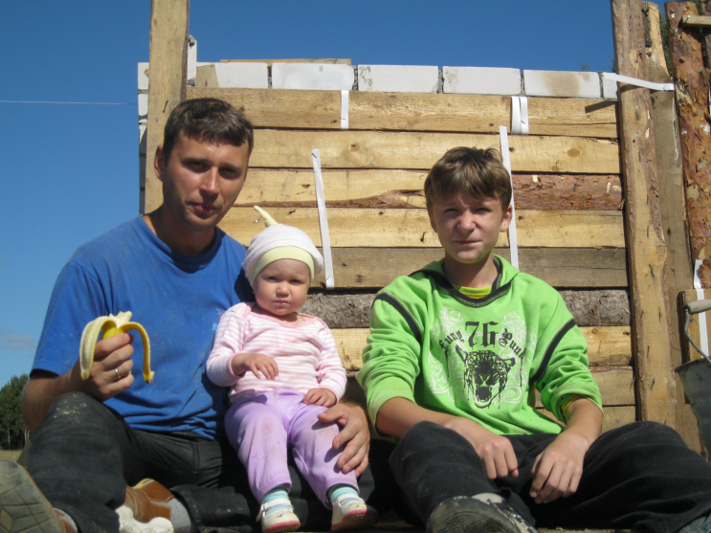
рекреативная – воспитание членов семьи,
в т.ч. трудовое воспитание
(семья строит дом)

Slide 12
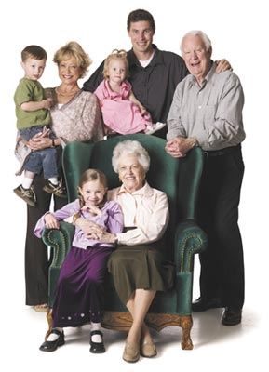
социальная

Slide 13
экономическая (семейный бизнес)

